Slide 1


TFGinfo
Desarrollo de una aplicación web progresiva sobre la gestión de trabajos de fin de grado
Grado en Ingeniería del Software
Departamento de Lenguajes y Ciencias de la computación
Realizado por:
David Bueno Carmona
Tutorizado por:
Eduardo Guzmán de los Riscos
Notes:
Buenas tardes, el nombre de mi proyecto de fin de grado es Desarrollo de una aplicación web progresiva sobre la gestión de trabajos de fin de grado, y la aplicación desarrollada se llama TFGinfo.

Slide 2
Índice
2
1
2
3
Introducción y Motivación
Tecnologías
Especificación y análisis
4
5
6
Diseño
Implementación
Conclusiones y pruebas
Notes:
Abarcamos los temas relacionados con las etapas del desarrollo de una aplicación siguiendo las bases de la ingeniería del software

Slide 3
¿Por qué la gestión de TFGs?
Introducción y motivación
¿Qué es una web progresiva?
Notes:
La aplicación busca centralizar la gestión de los proyectos de fin de grado, en una aplicación web progresiva. Lo que diferencia a una web corriente de una web progresiva es que esta segunda puede ser descargada como aplicación, por tanto, no es necesario acceder a ella desde un navegador, se podría acceder desde un icono de aplicación móvil o de escritorio.
La temática del proyecto se eligió como alternativa para mejorar el sistema actual de reservas de un TFG ya que hoy en día el proceso es muy manual ya que desde el punto de vista del estudiante este debe acceder a un Excel de muchísimas líneas de TFG, de las cuales no puede optar a muchas por incompatibilidad de carreras, publicado en la página de la UMA donde la información de los proyectos es algo pobre. Y el proceso de reserva queda a manos del alumno teniendo este que contactar con el profesor sin saber si este sigue ofertando el TFG o si quedan plazas.

Slide 4
Base de datos
Servidor de BackEnd
Aplicación de FrontEnd
Herramientas auxiliares
Tecnologías

Slide 5

Base de datos (SQL)
Relacional
ACID (Atomicidad, Consistencia, Aislamiento y Durabilidad)
Mayor confianza
MySQL
5
Notes:
Se ha optado por usar una base de datos SQL por el principio relacional que estas ofrecen, de esta forma garantizamos una estructura de entidades estricta, y proporciona mayor confianza a la hora de manipular la información almacenada. Entre las bases de Datos SQL se ha optado por usar MySQL porque es uno de los motores de base de datos más usados en el desarrollo de entornos web y por su facilidad de uso con la interfaz de MySQL Workbench

Slide 6


Servidor de BackEnd
API Rest
.NET
Entity Framework
Swagger
6
Notes:
La funcionalidad principal del servidor es de alojar una API Rest, esta ha sido diseñada con Swagger para seguir los estándares REST. Se ha optado por usar el Framework de .NET para C# ya que este proporciona muchas herramientas que facilitan el manejo de llamadas HTTP y el procesamiento de datos con Entity Framework.

Slide 7


Aplicación de FrontEnd
Angular
Organización en Componentes
Integración con APIs
Herramientas integradas
7
Notes:
La aplicación de frontEnd será la encargada de proporcionar y recibir información de los usuarios. Para ello se ha usado el framework de Angular que es uno de los más usados en este entorno por todas las herramientas y facilidades que proporciona para el desarrollo de una aplicación web, como la creación de vistas basadas en componentes, y la fácil integración con llamadas a APIs y Angular Material para la creación´´on de formularios

Slide 8




Herramientas Auxiliares
8
Notes:
Como herramientas auxiliares se ha usado Github para el control de versiones, Mermaid para la generación de diagramas previos al desarrollo del código, Figma para el diseño de prototipos de la aplicación y Docker para el despliegue en contenedores

Slide 9
Especificación y análisis
Análisis de requisitos
Historias de usuario
Casos de uso
Notes:
Pasamos a comentar el apartado previo al desarrollo y diseño de la aplicación que es la especificación u análisis,

Slide 10
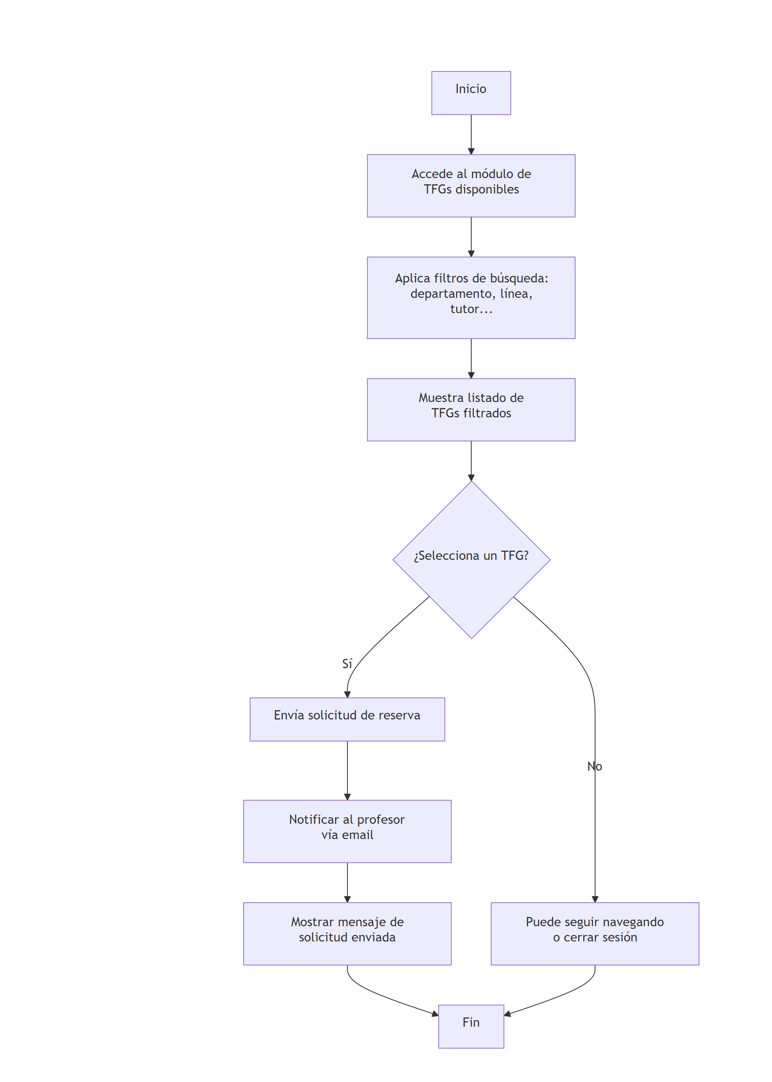
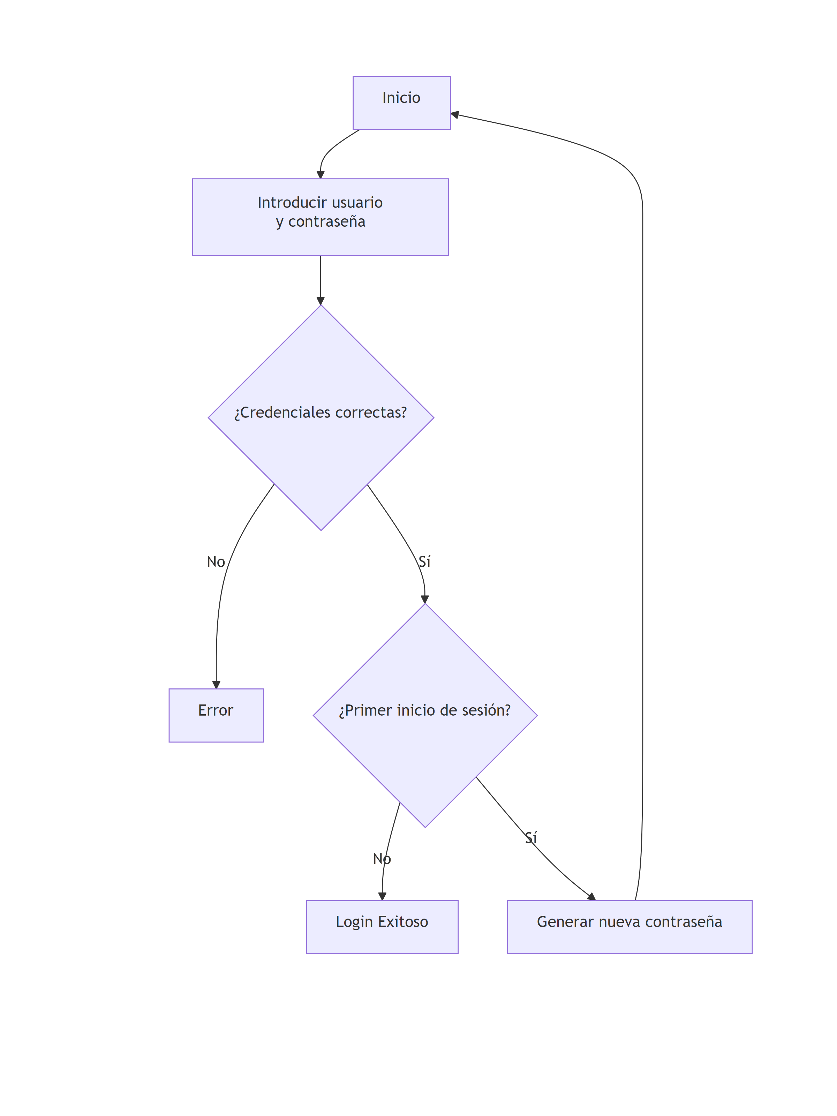
Análisis de requisitos e historias de usuario
Funcionales (Acciones desde cada rol)
10
Notes:
Los requisitos funcionales consisten en conocer y analizar todas las funcionalidades que debe tener la aplicación desde la acción más simple como el inicio de sesión hasta la más compleja como podría ser la acción de reservar un TFG. Cada acción sebe ser contemplada desde el punto de vista de cada rol.

Slide 11
Notes:
Este diagrama representa el flujo de el inicio de sesión, el cual es el mismo para todos los roles, las acciones que lo componen son las siguientes (Leer acciones y explicar flujo)

Slide 12
Notes:
Este otro diagrama representa la reserva de un TFG desde el punto de vista de un alumno (Leer y explicar acciones) Estos diagramas son 2 ejemplos de dos flujos en la aplicación, pero el Análisis de requisitos tiene en cuenta todas las posibles acciones que existen en la aplicación.

Slide 13
Notes:
Este otro diagrama representa la reserva de un TFG desde el punto de vista de un alumno (Leer y explicar acciones) Estos diagramas son 2 ejemplos de dos flujos en la aplicación, pero el Análisis de requisitos tiene en cuenta todas las posibles acciones que existen en la aplicación.

Slide 14
Notes:
Este otro diagrama representa la reserva de un TFG desde el punto de vista de un alumno (Leer y explicar acciones) Estos diagramas son 2 ejemplos de dos flujos en la aplicación, pero el Análisis de requisitos tiene en cuenta todas las posibles acciones que existen en la aplicación.

Slide 15
Análisis de requisitos e historias de usuario
No Funcionales (Acciones a nivel de sistema)
Seguridad
Rendimiento
Usabilidad
15
Notes:
Los requisitos no funcionales son aquellos que en su mayoría son acciones a nivel de sistema, ya que no dependen del usuario que este manipulando la aplicación.
Por ejemplo, requisitos de seguridad como garantizar la privacidad de la información personal de los usuarios.
Requisitos de rendimiento como, por ejemplo, que la aplicación debe tener tiempos de respuestas cortos para asegurar una fluidez en la navegación en la aplicación.
Y por último requisitos de usabilidad, como garantizar que cualquier persona pueda usar la aplicación independientemente de su situación.

Slide 16
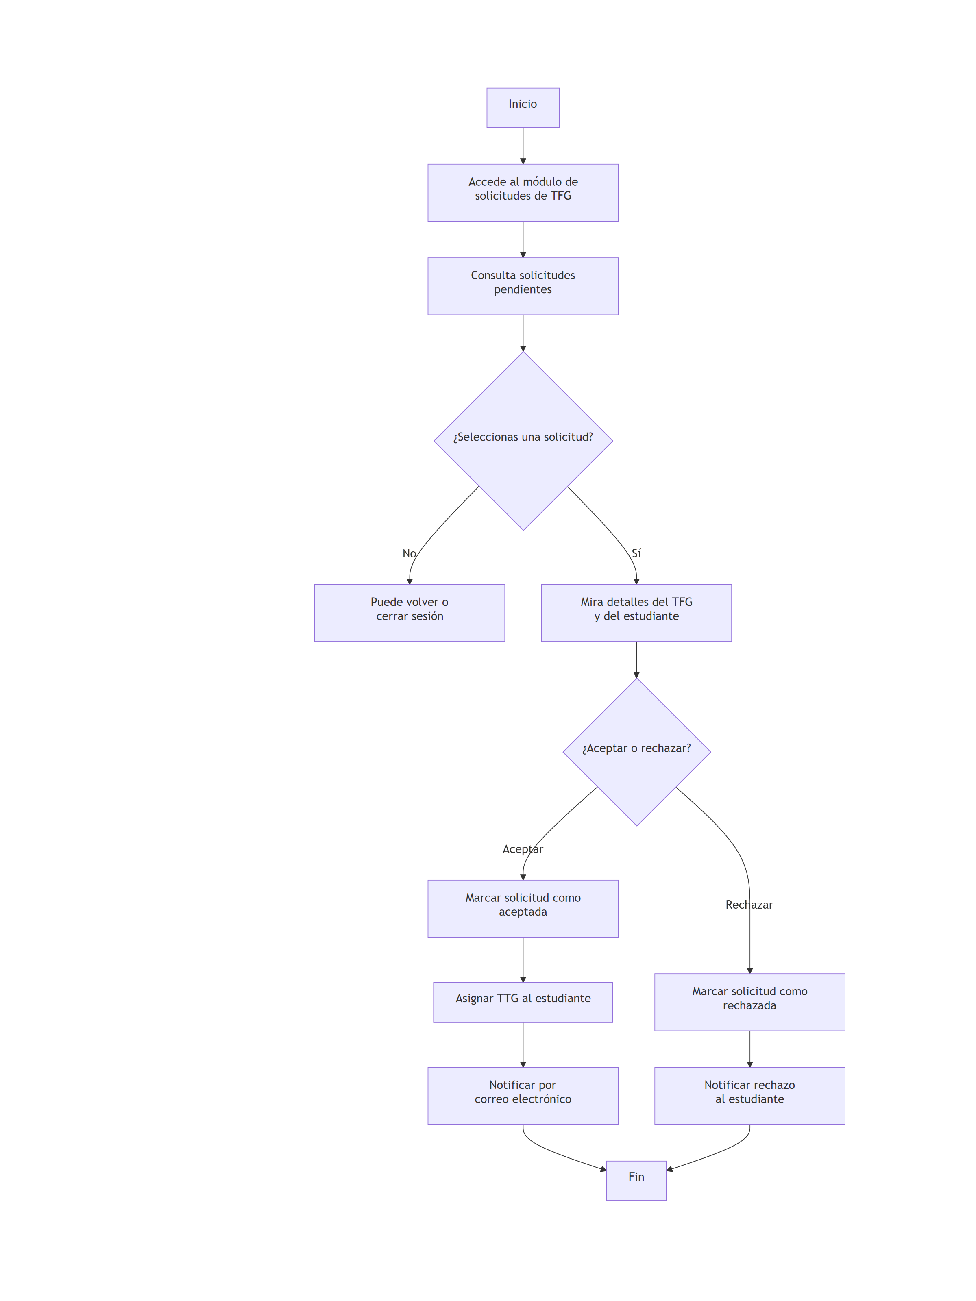
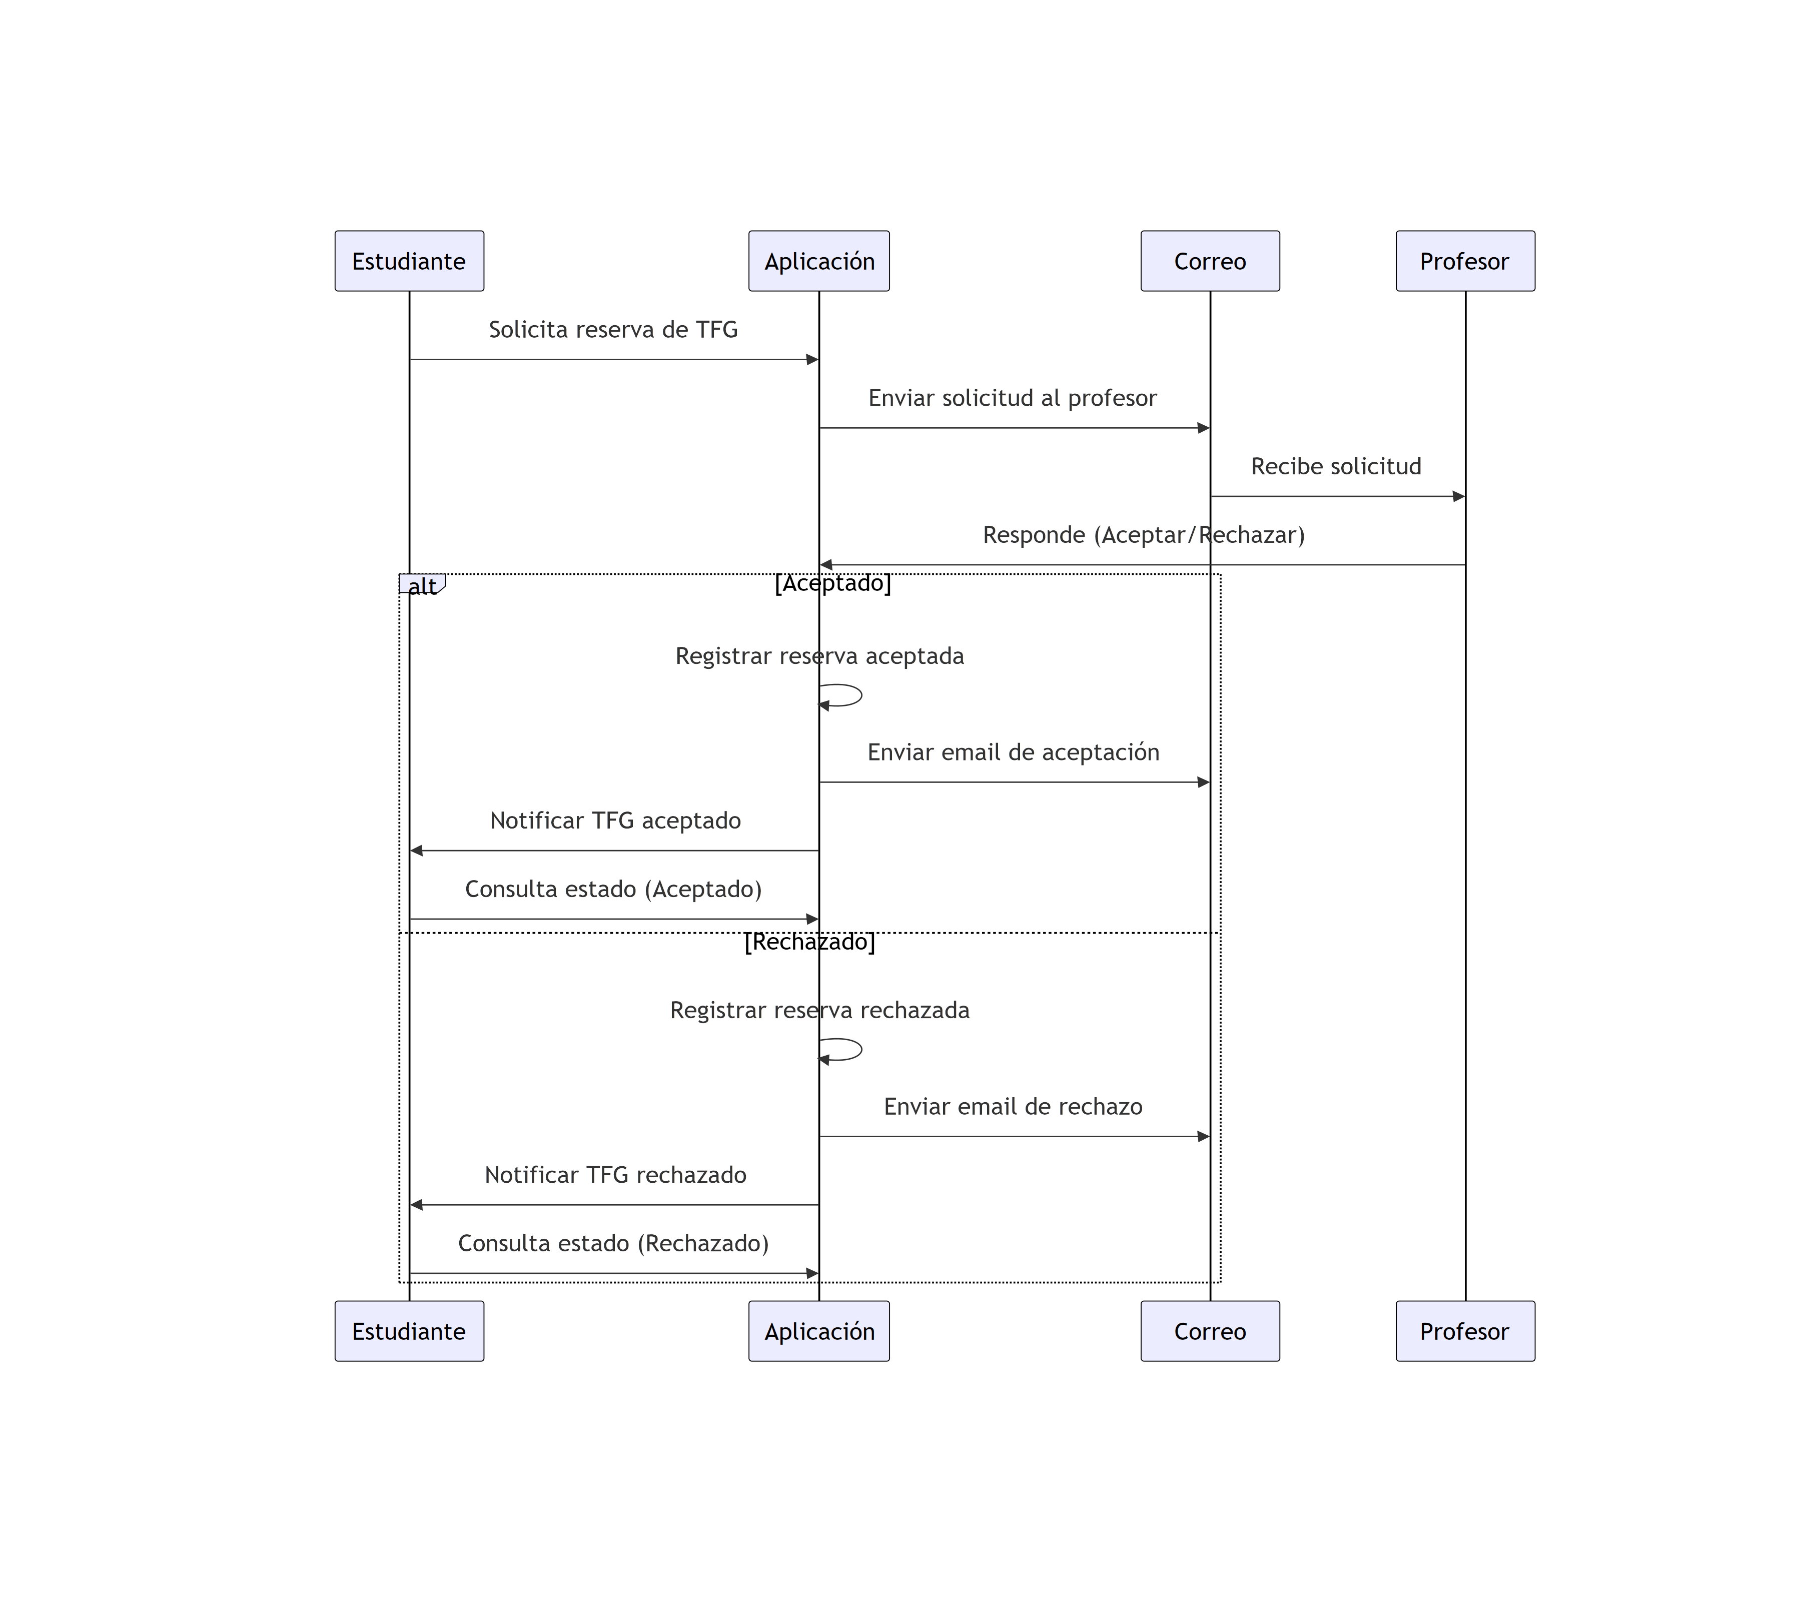
Casos de uso de reserva de TFG
16
Notes:
Estos son diagramas que muestran el caso de uso de una reserva de TFG.

Slide 17
Notes:
Este primer diagrama de secuencia muestra todos los agentes involucrados en el proceso completo de reserva de un TFG. (Explicar diagrama)

Slide 18
Notes:
Este segundo diagrama similar al visto en anteriores dispositivas muestra la reserva de TFG desde el punto de vista del profesor. (Explicar diagrama)

Slide 19
Notes:
Este segundo diagrama similar al visto en anteriores dispositivas muestra la reserva de TFG desde el punto de vista del profesor. (Explicar diagrama)

Slide 20
Notes:
Este segundo diagrama similar al visto en anteriores dispositivas muestra la reserva de TFG desde el punto de vista del profesor. (Explicar diagrama)

Slide 21
Base de datos
Usabilidad
Accesibilidad
Responsivo
Diseño
Notes:
Este apartado de diseño es el paso intermedio entre en análisis y el desarrollo. En el diseño se van a establecer un esqueleto del cual nacerá la aplicación. Hablaremos del diseño de base de datos y de la interfaz de la aplcación

Slide 22
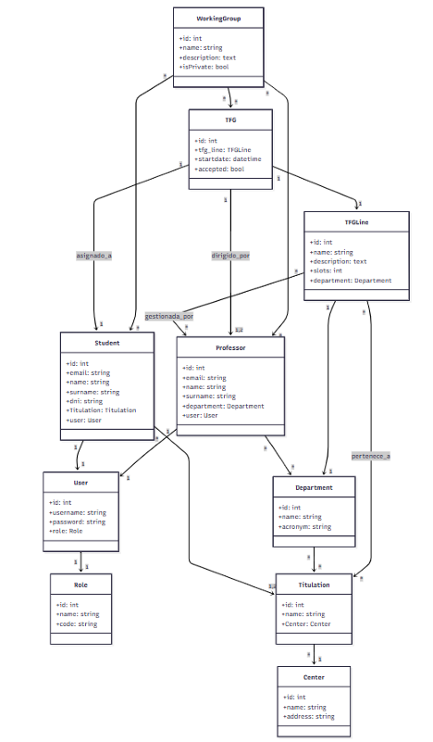

Diseño de base de datos
Entidades principales
Usuarios (Alumnado y profesores)
Líneas de TFG
Departamentos y Carreras
Entidades de relación
22
Notes:
La base de datos se compone de entidades y relaciones. Las entidades principales son las líneas de TFG, las instancias de TFG, los usuarios y los canales. Además, se han agregado entidades que ayudan a relacionar estas entidades principales como son los departamentos, las titulaciones y los centros universitarios.

Slide 23
23
Notes:
(Explicar como se relacionan las entidades. Basado en la vida real)

Slide 24
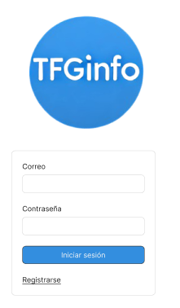
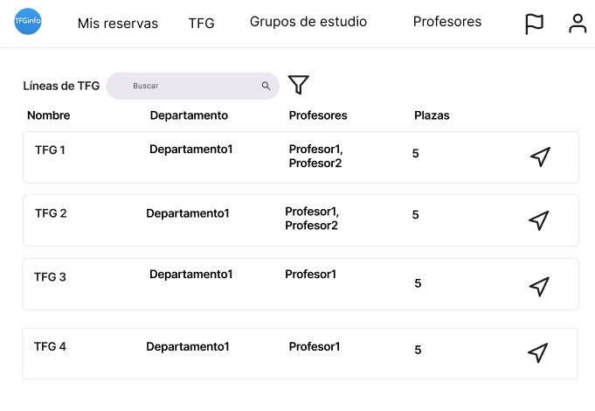
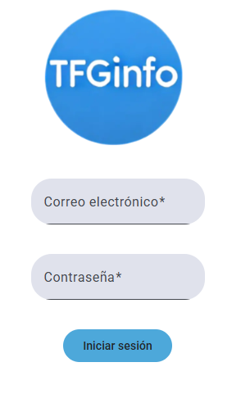
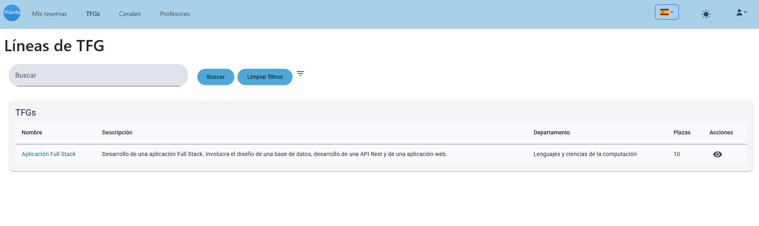
Bocetos
24
Notes:
El diseño de la interfaz final se ha basado en bocetos, los cuales fueron diseñados con las propiedades y características que se buscaban para una aplicación de este estilo. Aun así, en el momento del desarrollo de la web se han cambiado sutilezas de los bocetos.

Slide 25
Notes:
(Explicar el formulario del login es muy similar, pero a posteriori se decidió eliminar la opción de registrarse)

Slide 26
Notes:
(Explicar que se ha intentado seguir el formato de los bocetos y comentar los cambios en colores, acciones y estructura)

Slide 27
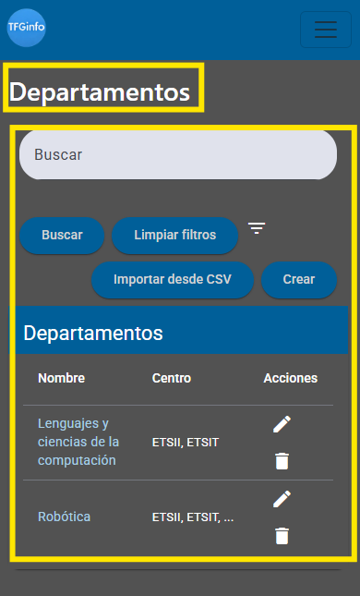
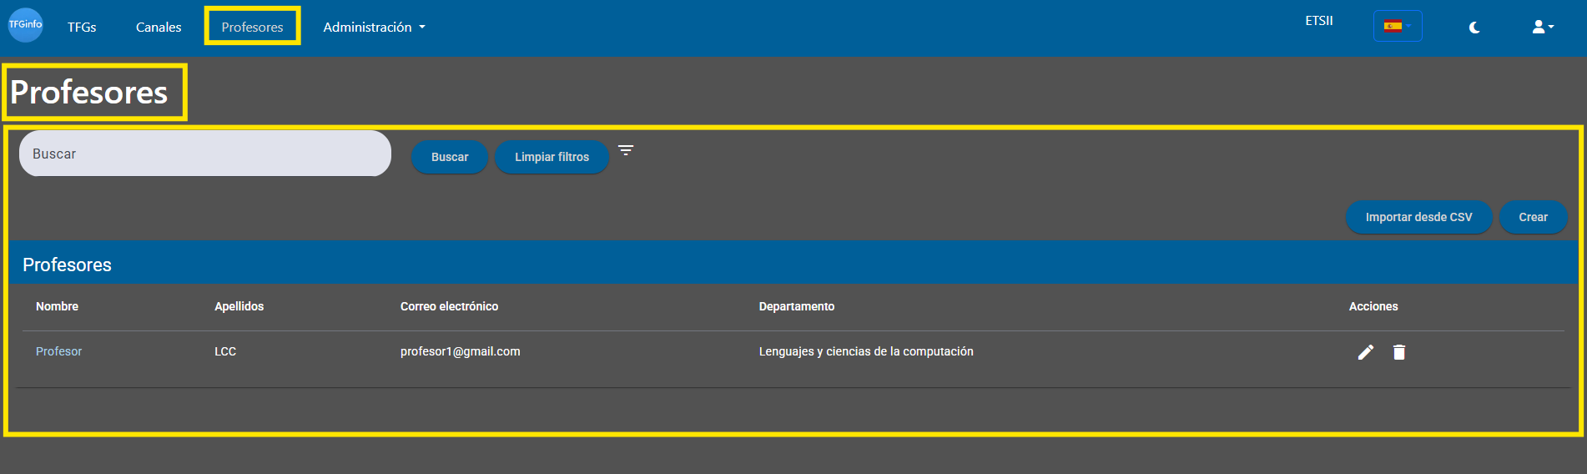
Usabilidad
Diseño minimalista
Navegación clara
Acciones claras
Estructura estable
27
Notes:
Se han buscado seguir los principios de usabilidad para cumplir el requisito establecido en la etapa anterior. Entre ellos se ha centrado en un diseño minimalista, sin mostrar información abundante a primera vista, una navegación clara, donde siempre es posible saber en que vista nos encontramos. Una estructura estable donde los componentes con acciones similares siguen un patrón como el ejemplo de búsqueda de entidades.

Slide 28
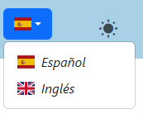
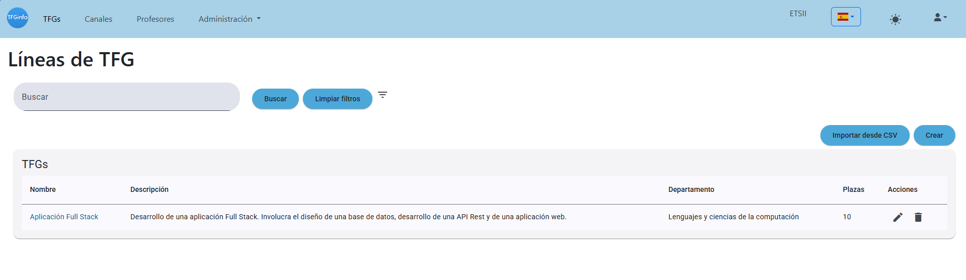
Accesibilidad
Contrastes y legibilidad
Cambio de idioma
Selector de modo claro/oscuro
Contenido clave accesible
28
Notes:
Al igual que la usabilidad se le ha dado importancia a la accesibilidad, permitiendo modificar la interfaz a gusto del usuario, permitiendo modo claro/oscuro, cambiando el idioma de la aplicación, asegurando contrastes de colores y manteniendo el contenido clave siempre accesible desde un enú constante.

Slide 29
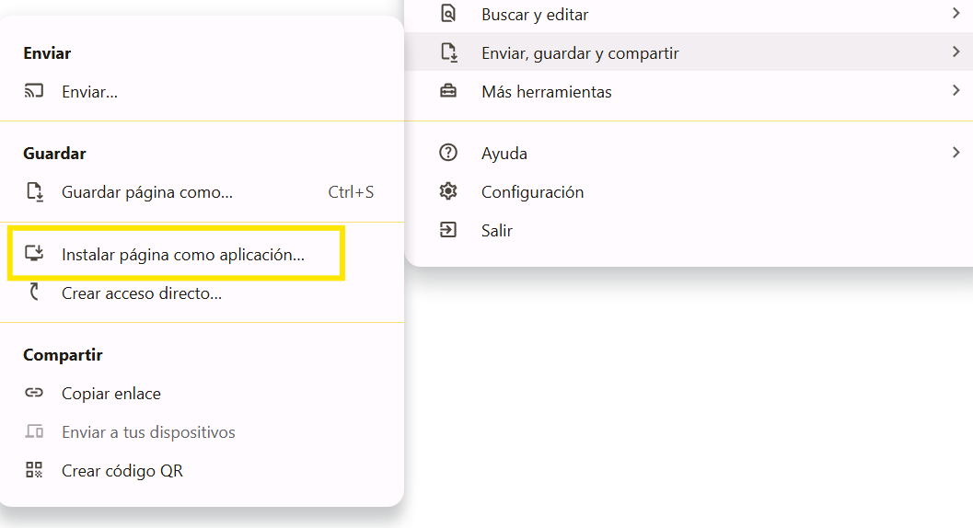
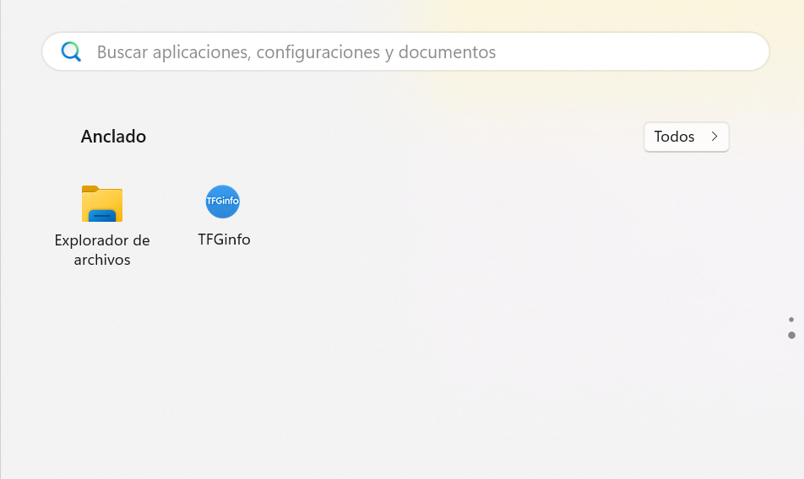
PWA (Web progresiva)
29
Notes:
La aplicación al ser una web progresiva se configura de forma que al estar navegando en ella en un navegador aparece la opción de Instalar la página como aplicación, permitiendo que esta se instale y sea accesible desde los programas de un ordenador o como aplicaciones móviles.

Slide 30
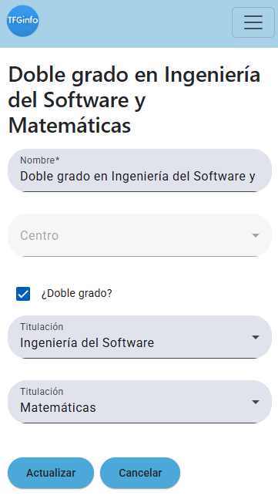
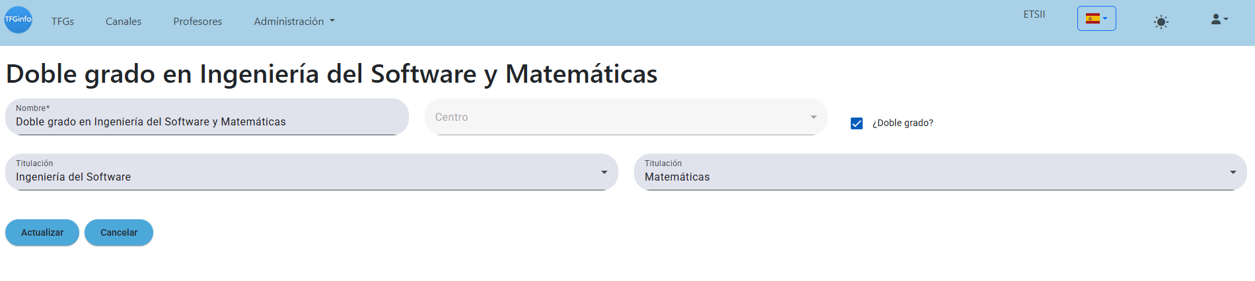
Diseño Responsive
Adaptado a todos los dispositivos
30
Notes:
La aplicación, con la intención de hacerla una web progresiva se ha contemplado la posibilidad de usar esta aplicación desde otros dispositivos que no sean un ordenador, por tanto, se ha seguido un diseño responsivo para que las vistas se adapten al tamaño de pantalla del usuario.

Slide 31
Implementación
Estructura de
componentes
Conexión Front-Back
Almacenamiento
Autenticación y autorización
Servicios auxiliares
Notes:
La etapa de implementación se centra en el desarrollo de la aplicación y sus funcionalidades.

Slide 32
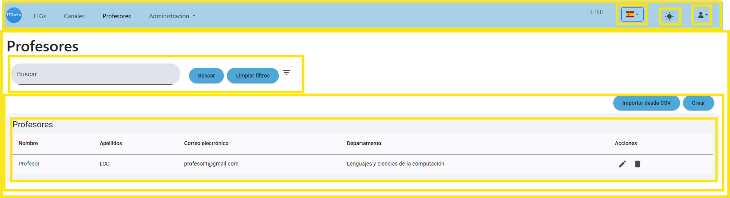
Estructura de componentes
Reutilizables en varias vistas
Separación de responsabilidades
Organización modular
32
Notes:
Para el desarrollo de la aplicación de Frontend se ha seguido una estructura de componentes donde las vistas se dividen en pequeños componentes para poder reutilizarlos en varias vistas y separar las responsabilidades.

Slide 33
Notes:
Por ejemplo, en esta vista, se ven muchos componentes, unos dentro de otros, pero cada uno con su funcionalidad.
(Explicar imagen)

Slide 34
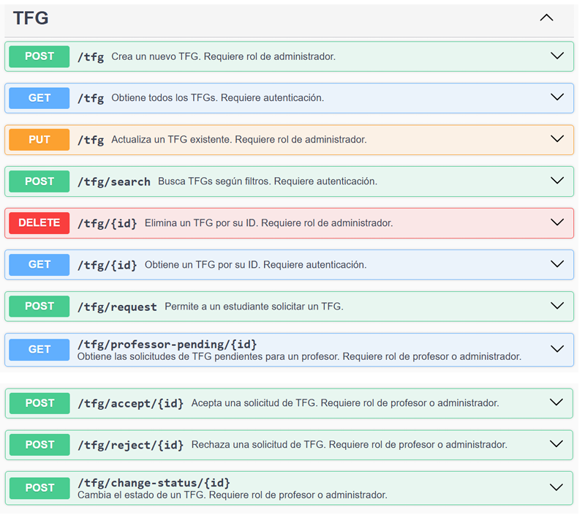
Conexión FrontEnd - BackEnd
API Rest
Servicios en la aplicación
Controladores y Managers en el servidor
34
Notes:
Para la conexión entre servidor y cliente se ha diseñado una Api rest, de forma que desde la aplicación se realizan llamadas HTTP que se reciben en el servidor y son procesadas con Controladores y managers.
Los controladores se encargan de recibir la peticiones y aplicarle los pasos previos al procesamiento de datos. Revisar estructura, revisar permisos, caducidad del token.
Los managers reciben la petición una vez procesada por los controladores y realizan las acciones necesarias en la base de datos

Slide 35
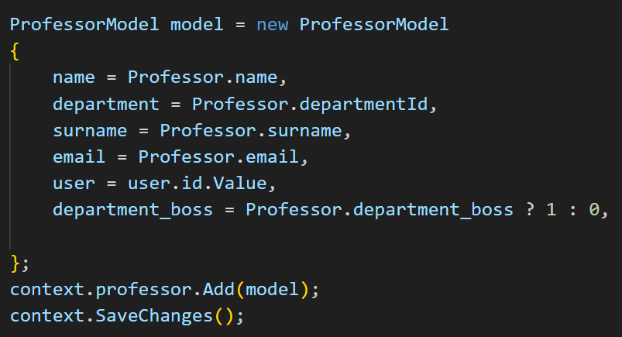
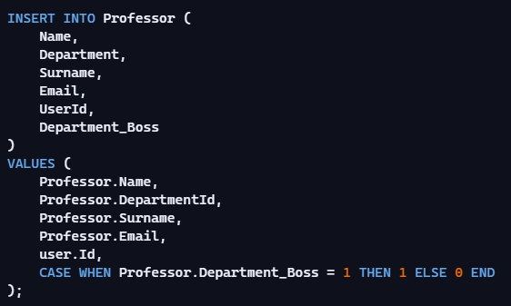
Almacenamiento en base de datos (EF)
Simplifica sentencias SQL
Previene inyección de dependencias
Integridad referencial automática
Facilita el uso de los modelos en el servidor
35
Notes:
El almacenaje en la base de datos se hace mediante Entity Framework que facilita la adaptación del lenguaje SQL a código de C# y proporciona muchas funcionalidades útiles como prevenir inyección dependencias, mantiene las reglas de la base de datos en los propios modelos en el servidor y permite manipular modelo como si fuesen clases definidas en C# simplificando las comprobaciones y actualizaciones de datos.

Slide 36
Notes:
(Comparar imágenes)

Slide 37

Autenticación y Autorización con JWT (JSON Web Token)
Creación y cifrado
Contiene rol, usuario y caducidad
Determina permisos y acciones disponibles
Al caducar redirige al inicio de sesión
37
Notes:
La autenticación y autorización se ha gestionado mediante JWT. Estos son unos tokens que contiene información en JSON y guarda el rol, el usuario y la caducidad del token. Estos son generados al hacer el login y proporcionan al usuario de permisos en la aplicación, pudiendo habilitar o restringir acciones según el rol. Este es generado y cifrado en el front y almacenado en el servidor, de forma que cada vez que se haga una llanada HTTP se incluye este token y el servidor puede conocer quien esta realizando las peticiones

Slide 38

Servicios auxiliares
Servicio de correo
Interceptores
Guardas de autenticación
Archivos de configuración
Despliegue en Docker
38
Notes:
Además de estas funcionalidades se han usado otros servicios auxiliares, como el envio de correos para las notificaciones, los interceptores para gestionar las llamadas HTTP en la aplicación, pudiendo gestionar errores HTTP, y agregar la cabecera de autenticación. El uso de guardas para habilitar el acceso a las vistas de la aplicación según el rol. Archivos de configuración para almacenar variables externas al servidor y por último el despliegue de contenedores Docker.

Slide 39
Pruebas
Notes:
Para finalizar hablaremos de las pruebas a las que se ha sometido la aplicación y las conclusiones

Slide 40
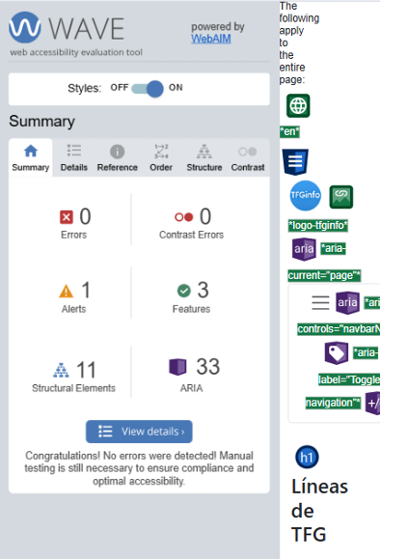
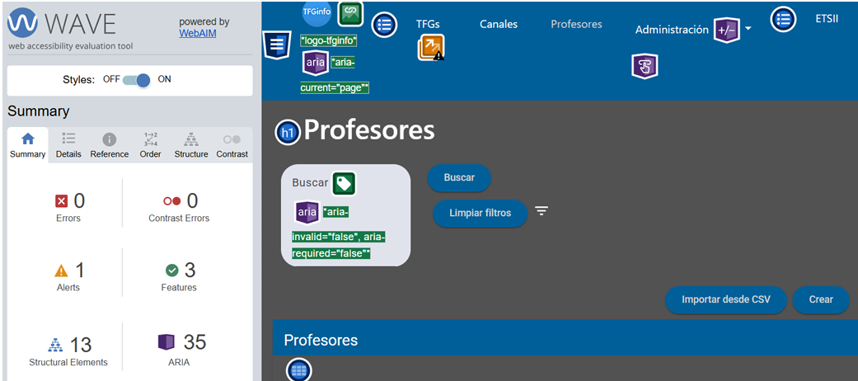
Pruebas de Accesibilidad (Wave)
4 Combinaciones: Tema (Claro/Oscuro) y Formato (Móvil/Ordenador)
40
Notes:
La aplicación ha sido probada por un número reducido de personas por lo tanto, se ha sometido a herramientas que evalúan las webs, en este caso esta herramienta es WAVE que analiza la accesibilidad de la aplicación. En estas pruebas buscamos reducir el número de errores y de errores de contraste. Todas las pruebas realizadas se han hecho teniendo en cuenta las 4 posibles combinaciones de vistas.

Slide 41
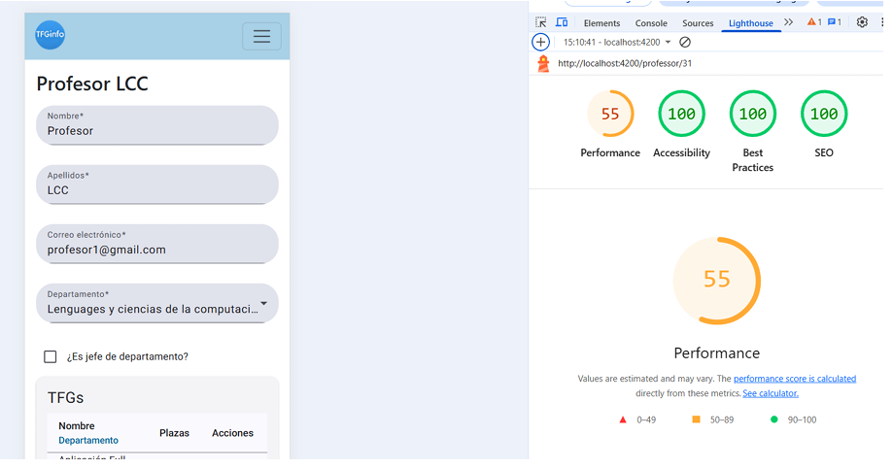
Pruebas Lighthouse
41
Notes:
La siguiente herramienta ha sido Lighthouse de Google, que además de la accesibilidad analiza el rendimiento, las buenas prácticas y el SEO de la web. En estas pruebas se han buscado aumentar la puntuación todo lo posible de estos cuatro términos.
El rendimiento se ha procurado optimizar todo lo posible teniendo en cuenta que gran parte de la puntuación se ve afectada por el entorno de angular en desarrollo, ya que este genera muchos archivos internos que afectan a la evaluación, pero no pueden ser eliminados, además de que Angular aplica la máxima optimización en los entornos de producción, dejando de lado los entornos de desarrollo como es este caso.

Slide 42
Demo
Notes:
Para finalizar hablaremos de las pruebas a las que se ha sometido la aplicación y las conclusiones

Slide 43
Conclusiones
Conclusiones
Trabajos futuros
Notes:
Para finalizar hablaremos de las pruebas a las que se ha sometido la aplicación y las conclusiones

Slide 44
Conclusiones
Diseño y arquitectura de aplicaciones web
Seguridad y Autenticación
Despliegue en Docker
Diseño y consumo de API Rest
44
Notes:
En este proyecto se ha usado el conocimiento aprendido en la carrera con el diseño y arquitectura de aplicaciones web, todo el proceso de ingeniería del software y el diseño consumo de una API Rest
Y también se han aprendido nuevos temas relacionados con la seguridad y autenticación, despliegues en Docker y la transformación de una Web a una Web progresiva.

Slide 45
Trabajos futuros
Integración con sistemas reales
Funcionalidades de entornos nativo en PWA
Estadísticas
Pruebas de carga
45
Notes:
Una vez finalizado el proyecto se plantean como mejoras y trabajos futuros la integración con sistemas universitarios reales, aplicar funcionalidades de entornos nativos en progresiva, como notificaciones de escritorio o móvil. Nuevo apartado de estadísticas y hacer pruebas de carga para someter a la aplicación a un gran volumen de usuarios y ver que aspectos podrían mejorar.

Slide 46
Muchas gracias

